Slide 1
公共组件开放接口平台架构设计
SaicMotor
Chen, Ling
2015.11.18

Slide 2

平台架构
开放接口平台接口清单
服务发布
应用注册
服务订阅
事件消息推送注册
事件消息推送
异步服务调用
同步服务调用
访问令牌获取及更新
服务方需提供的接口清单
事件消息推送注册
事件消息推送
异步服务调用
同步服务调用
②
订阅者Portal
发布者Portal
①
应用开发者
③
服务发布者
应用
④
网关
⑨
事件消息
⑤
⑩
专属服务平台
⑥
流控
代理
⑾
⑦
⑿
公共服务平台
⑧
鉴权
告警
管理者Portal
服务
开放接口平台
管理者
2

Slide 3
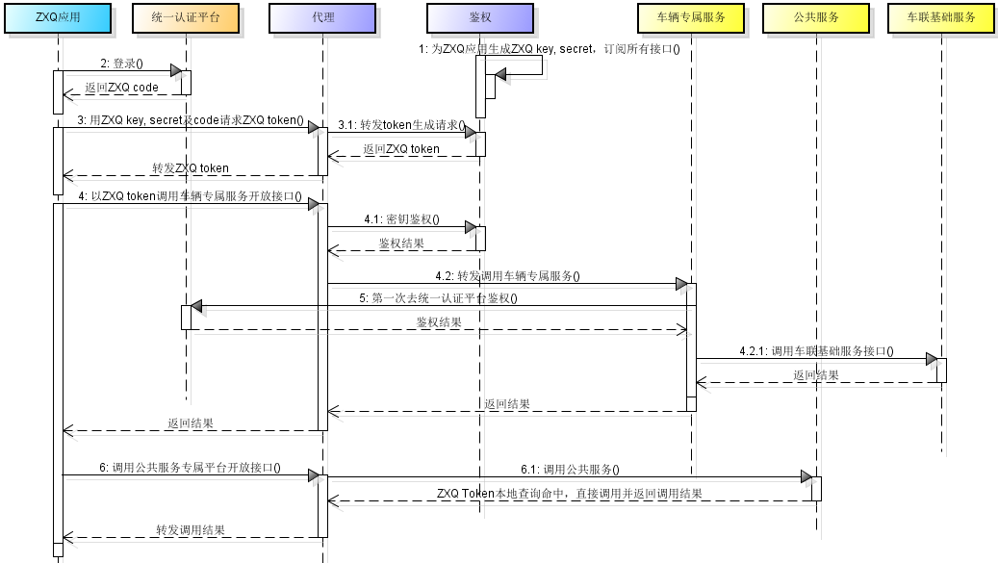
场景1 ZXQ应用鉴权

Slide 4
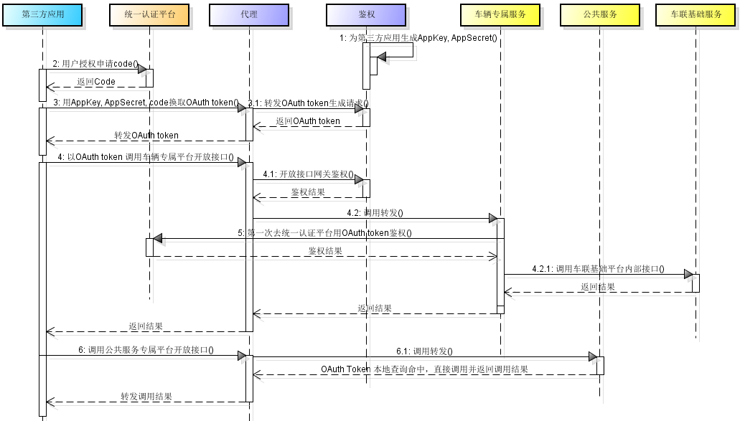
场景2 第三方应用鉴权

Slide 5
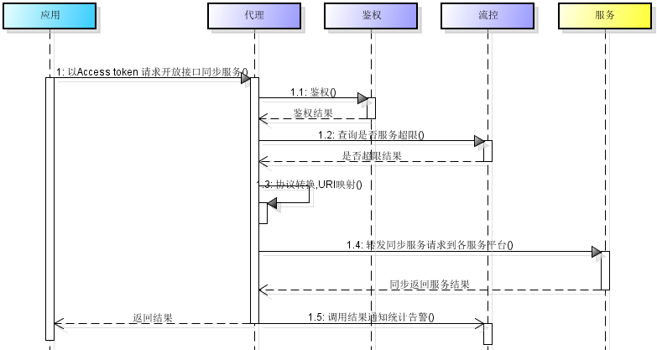
场景3 同步处理

Slide 6
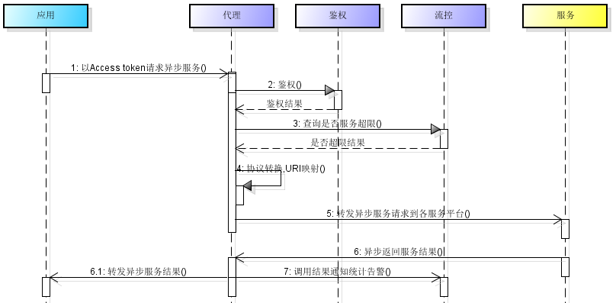
场景4 异步处理

Slide 7
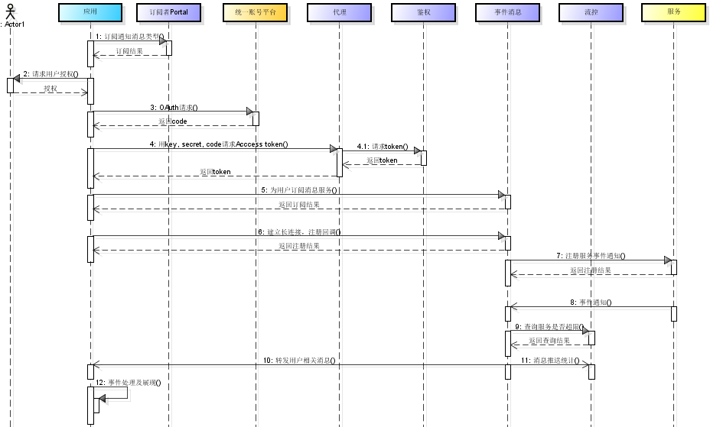
场景5 事件通知

Slide 8
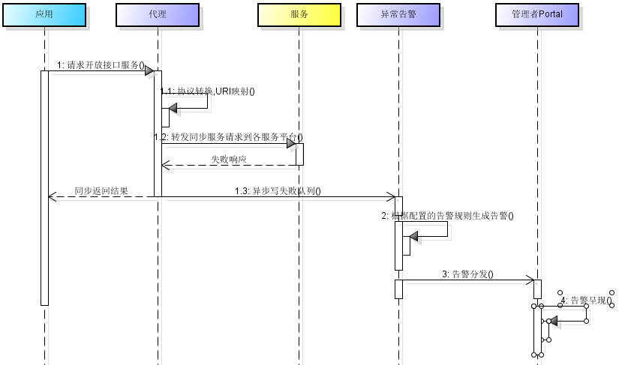
场景6 异常告警

Slide 9
数据库
服务器
数据库说明
ASOP_AM_REG_DB
存储Publisher 和 Store之间的共享信息。
ASOP_AM_IDENTITY_DB
存储发布者和订阅者及各自角色和权限相关信息。
ASOP_APIM_DB
存储API 以及API订阅的相关信息。
ASOP_AM_STATS_DB
存储API统计数据用于流控
ASOP_BAM_CARBON_DB
存储统计模块应用数据
ASOP_APIM_DB
ASOP_AM_IDENTITY_DB
ASOP_AM_REG_DB
ASOP_AM_STATS_DB
ASOP_BAM_CARBON_DB

Slide 10
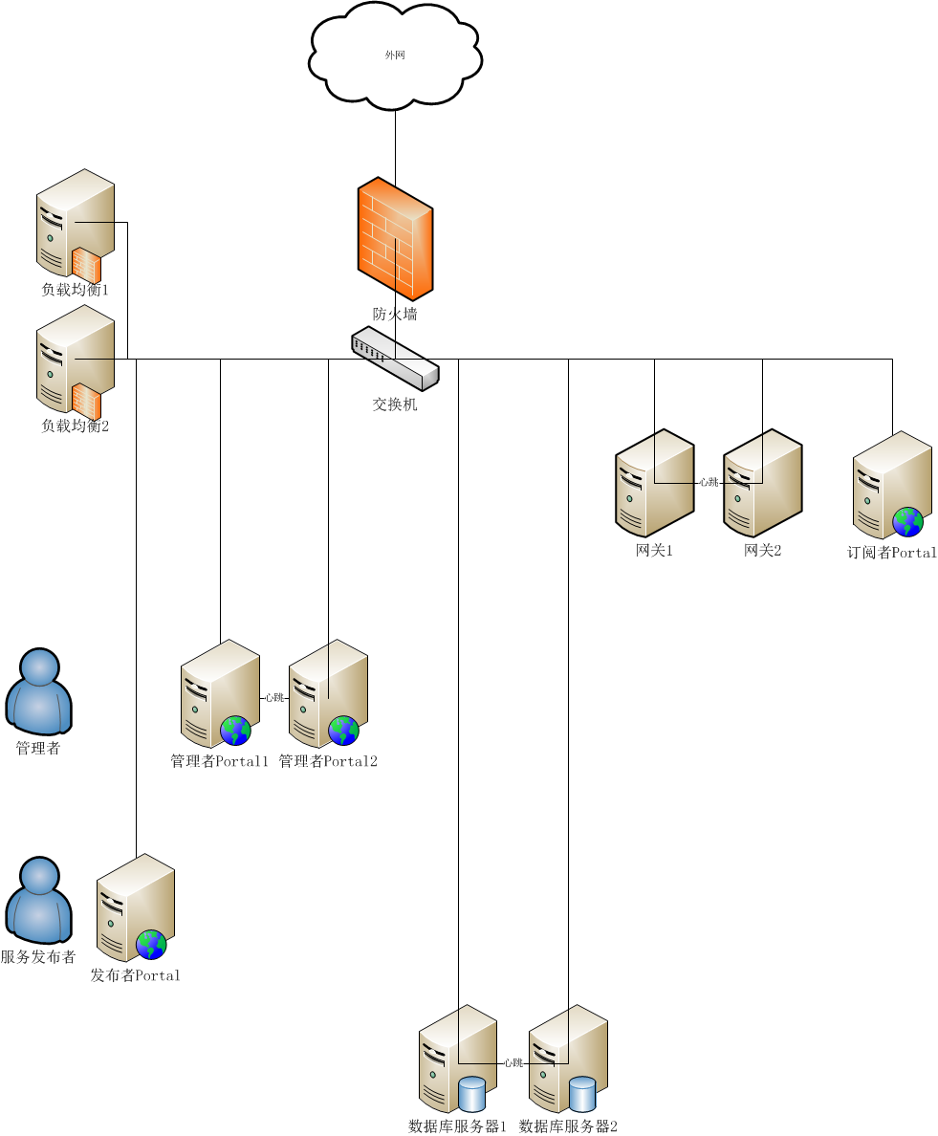
服务器架构

